Slide 1
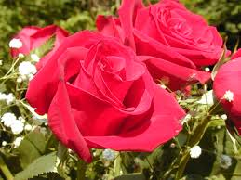
স্বাগতম

Slide 2
শিক্ষক পরিচিতি
আ, ন, ম, আক্রামুজ্জামান,
সহকারি শিক্ষক,
বাগের হাট উচ্চ বিদ্যালয়,
ফেনি সদর, ফেনি।

Slide 3
শ্রেণি - অষ্টম
বিষয় - বিজ্ঞান

Slide 4
এই পাঠ শেষে শিক্ষার্থীরা :-
ফুল কী বলতে পারবে।
ফুলের বিভিন্ন অংশ শনাক্ত করতে পারবে।
একটি সম্পূর্ণ ফুলের চিত্র অংকন করে বিভিন্ন অংশের কাজ ব্যাখ্যা করতে পারবে।

Slide 5
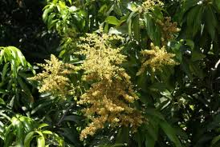
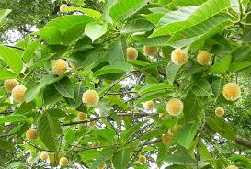
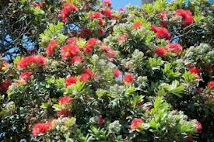
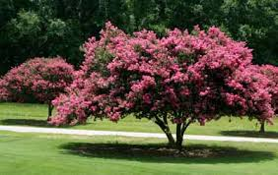

Slide 6
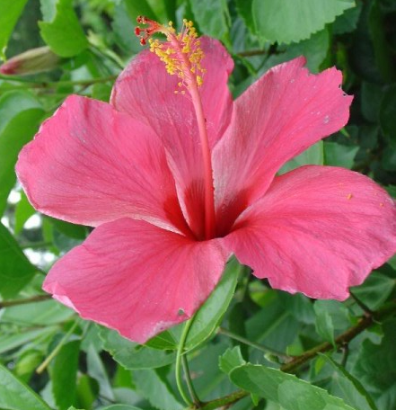
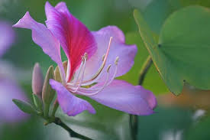
পাঠ শিরোনাম
একটি সম্পূর্ণ ফুলের বিভিন্ন অংশ।

Slide 7
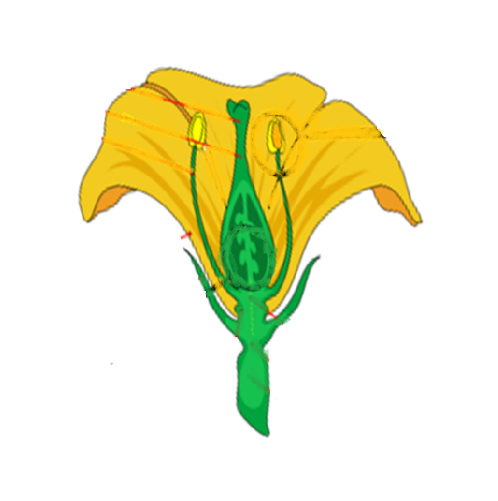
একটি সম্পূর্ণ ফুলের কয়টি অংশ?
৫ টি অংশ
চিত্র : একটি সম্পূর্ণ ফুল

Slide 8
পাপড়ি
পুংকেশর
গর্ভাশয়
বৃতি
পুষ্পাক্ষ
চিত্র : একটি আদর্শ ফুলের বিভিন্ন অংশ।

Slide 9
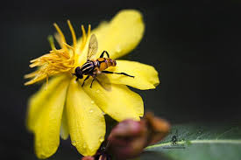
একক কাজ
ফুলের কোন অংশ পতঙ্গকে আকৃষ্ট করে ?
পাপড়ি
চিহ্নিত অংশটির নাম কি?
গর্ভাশয়

Slide 10
পরাগরেণু উৎপন্ন করে ও জনন কাজে অংশ নেয়।
১
২
পোকামাকড় ও পশু-পাখি আকর্ষণ করে পরাগায়ন ঘটায়।
৩
৪
৫
ডিম্বাণু উৎপন্ন করে ও জনন কাজে অংশ নেয়।
ফুলের অন্য অংশগুলোকে রোদ-বৃষ্টি ও পোকামাকড় থেকে রক্ষা করে।
ফুলের সম্পুন্ন অংশকে ধারণ করে ।

Slide 11
দলীয় কাজ
চিহ্নিত অংশের কাজ লিখ
চিত্রটি অঙ্কন কর।

Slide 12
মূল্যায়ন
ফুলের আকর্ষণী অংশ কোনটি ?
নিষেকের ফলে ডিম্বাশয় কিসে পরিণত হয়?
পরাগধানীতে কি থাকে ?

Slide 13
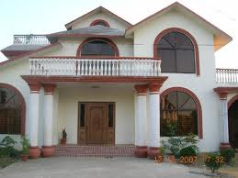
বাড়ীর কাজ
উদ্ভিতের বংশ বিস্তারে চিহ্নিত অংশটির ভূমিকা ব্যাখ্যা কর।

Slide 14
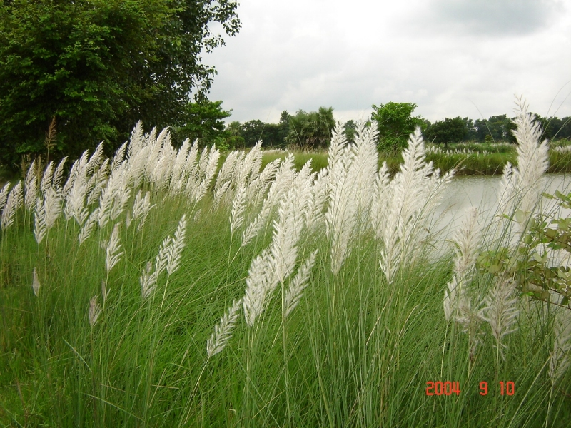
ধন্যবাদ

